Slide 1
PENGENALAN iSIKHNAS
Sesi 1
KEMENTERIAN PERTANIAN
DIREKTORAT JENDERAL PETERNAKAN DAN KESEHATAN HEWAN
DIREKTORAT KESEHATAN HEWAN

Slide 2
Pemutaran Video
iSIKHNAS
60 detik

Slide 3
Notes:
bapak ibu, coba kita bayangkan ketika kita bekerja di lapangan melayani peternak yang hewannya sakit
.Ketika kita mendapat laporan dari peternak ada ternaknya yang sakit dan kita diminta untuk memeriksa ternaknya
Apa yang kita lakukan ketika kita memeriksa hewannya?
Kita bertanya, melihat hewannya, melihat sekitar, memeriksa hewan, mungkin mengambil sampel, mengobati, dan menyarankan manajemen ternak atau biosekuriti yang baik
Informasi apa yang kita kumpulkan saat itu?
Lokasi, masalah, diagnosa sementara? Apa yang akan kita lakukan jika ternyata kasus tersebut lebih serius, menular atau bahkan zoonosis
Bagaimana kita mencatat informasi tersebut?
Di buku catatan, di kertas, dalam ingatan?
Informasi apa yang akan kita gunakan untuk menganalisa?
Informasi apa yang harus kita miliki agar kita dapat membuat laporan bulanan? Untuk siapa laporan bulanan Selama ini? Apa yang telah dilakukan dengan laporan tersebut?
Apakah kewajiban laporan bulanan tersebut membebani kita?
Apakah kita harus mengetik/ memasukkan data ke computer?
Apakah kita akan menggunakan informasi2 itu kembali?
Apaakh kita akan menindaklanjuti kasus nya? Mudahkah kita melakukannya? Bagaimana kita bisa membedakan kasus satu dengan lainnya?
Apa kelemahan dari system yang ada selama ini? Dapatkan kita memperbaikinya? Bagaimana menurut kita caranya?

Slide 4
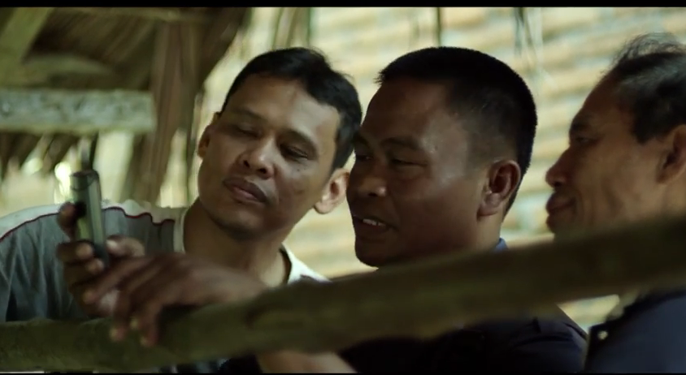
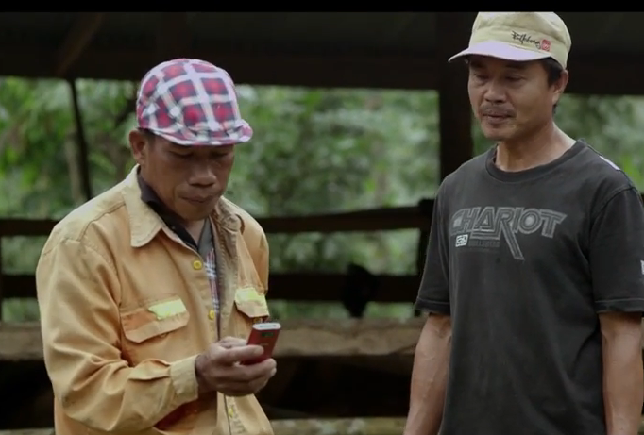
Notes:
Dapatkah anda membayangkan mencatat semua informsasi tersebut setiap kali anda melihatnya, seiring dengan aktivitas rutin kita, segera setelah kegiatan tersebut kita lakukan? Sehingga kita tidak perlu mengingat, dan menyimpan catatannya?
Langsung dari lapangan sehingga tidak perlu lagi mengetik atau kembali ke kantor untuk membuat laporan?
Menggunakan sesuatu yang memang selalu ada di kantong anda?
HP?
Hari ini kita akan belajar mengenai iSIKHNAS. Sistem informasi kesehatan hewan terpadu.
Sistem ini akan membuat kita dapat
Melaporkan semua kejadian penyakit rutin pada saat kegiatan itu dilakukan di lapangan dari HP menggunakan sms yang sederhana
Semua aktivitas rutin seperti mengunjungi kasus, pengobatan, pengiriman specimen, perkembangan kasus, dll
Dan banyak lagi
Hal ini juga berarti bahwa kita tidak perlu lagi membuat laporan mingguan atau bulanan.
Sistem ini akan membuat pekerjaan kita lebih terencana dan berguna.
Dan tidak lama lagi, data-data lain seperti vaksinasi, laporan ib, id ternak, dll juga akan diintegrasikan dengan system ini
Tidak ada pekerjaaan2 memasukkan data dan kita dapat lebih sering di lapangan
Kerja administrasi hampir tidak ada, sehingg kita punya banyak waktu untuk pelayanan di lapangan

Slide 5
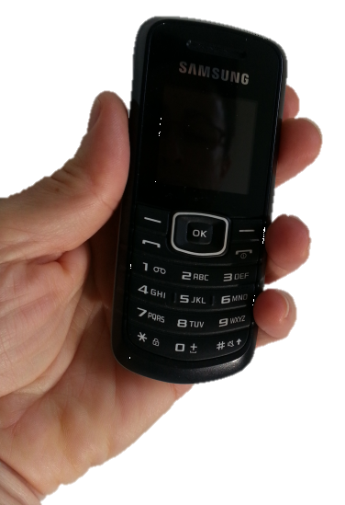
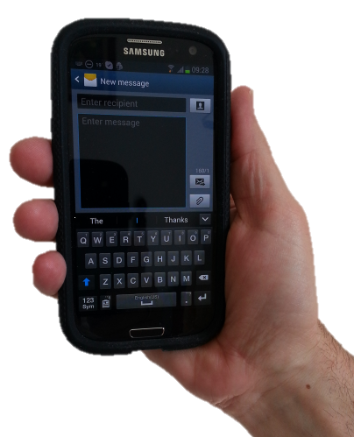
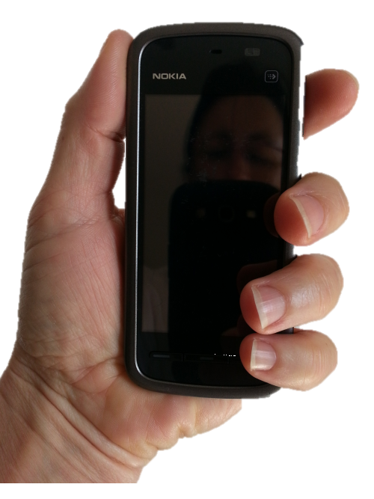
SISTEM INI BEKERJA DENGAN SMARTPHONE
MAUPUN HANDPHONE BIASA

Slide 6
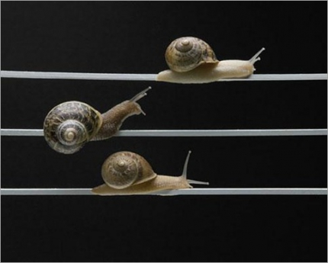
SISTEM YANG ADA
Notes:
Lambat

Slide 7
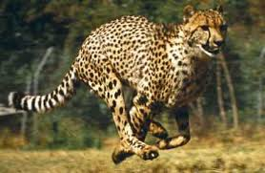
SISTEM BARU
Notes:
Dengan iSIKHNAS laporan cepat, langsung dari lapangan/sumber dan tersedia dengan segera untuk semua pengguna yang membutuhkan dalam hitungan detik.

Slide 8
SISTEM YANG ADA
Notes:
Sistem lama berbasis kertas, pergerakan yang lambat dan berbasis laporan tidak aktif ( tidak langsung dari lapangan)
Laporan berbasis kertas sangat sulit untuk digunakan. Tidak tepat waktu dalam pengirimannya dan data selalu tidak dapat dianalisa
Kita mengumpulkan kertas-kertas ini tapi kemudian tidak menggunakannya lagi (diarsipkan atau dibuang)
Membutuhkan waktu yang sangat lama untuk menghasilkan dan sangat sedikit manfaatnya

Slide 9
SISTEM BARU
Notes:
iSIKHNAS berbasis elektronik, digunakan setiap hari, teknologi terjangkau untuk melaporkan penyakit langsung dari lapangan dan membuatnya tersedia segera, real time kepada semua orang yang membutuhkannya.

Slide 10
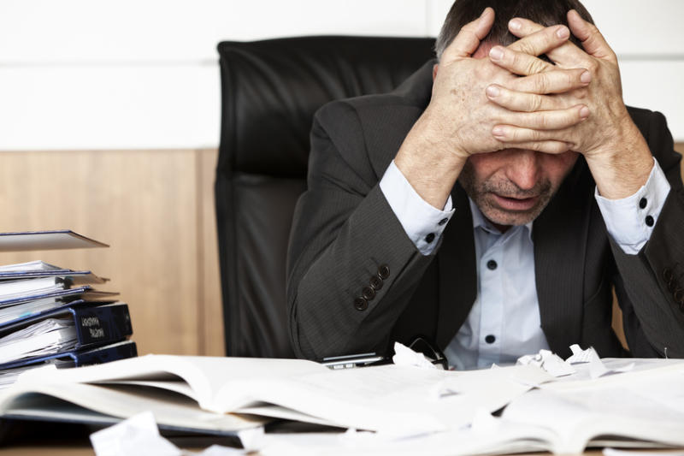
SISTEM YANG ADA
Notes:
Sulit dalam menganalisis data karena data tersedia diatas kertas dan terpisah.

Slide 11
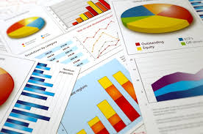
SISTEM BARU
Notes:
Dalam iSIKHNAS, sistem menganalisa data secara otomatis dan membuatnya tersedia dengan segera.
Dan mengirimkannya ke pengguna baik melalui email atau SMS dalam bentuk laporan yang bermakna (tabel, grafik dan peta) dan data tersedia di excell

Slide 12
SISTEM YANG ADA
Notes:
Pada sistem lama, data diinput dalam komputer untuk analisis, hal ini dilakukan oleh sedikit orang dan pekerjaan menjadi lambat dan sangat sulit.
Ada banyak data yang dikumpulkan tetapi tidak pernah digunakan karena beban menginput data sangat berat.

Slide 13
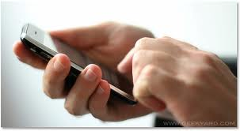
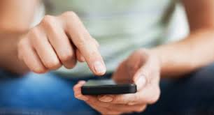
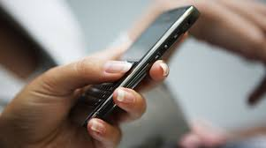
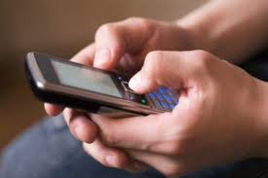
SISTEM BARU
Notes:
Dengan iSIKHNAS, semua data dikumpulkan secara elektronik dengan menggunakan handpohone (SMS) atau excell oleh banyak orang pada waktu setelah kejadian.
Tidak ada data yang terlambat untuk dientry.

Slide 14
SISTEM YANG ADA
IB
LAB
Lokasi
Rumah
Potong
Kesehatan
Staf
Notes:
Pada sistem yang lama, tipe data yang berbeda dikumpulkan dalam database yang berbeda dan dibanyak lokasi yang berbeda. Ini tidak mungkin untuk menggunakan tipe data yang berbeda untuk analisa yang sama atau menganalisa data dari area yang berbeda pada waktu yang sama.

Slide 15
SISTEM BARU
Obat
Produksi
IB
Identifikasi Ternak
Vaksinasi
Laporan Penyakit
Surveilans
Investigasi / respon
Rumah
potong
SKKH
Laboratorium
Notes:
TERINTEGRASI

Slide 16
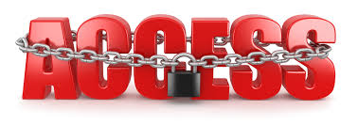
SISTEM YANG ADA
Notes:
Data sangat sulit diakses
Akses data Tertutup bagi beberapa orang

Slide 17
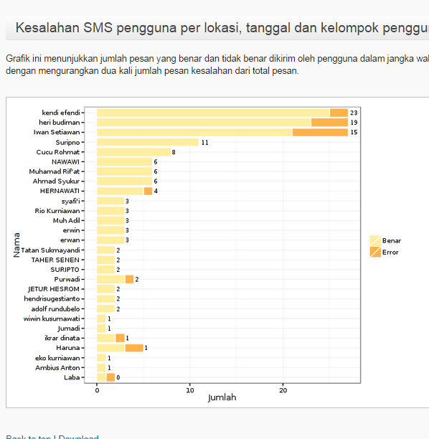
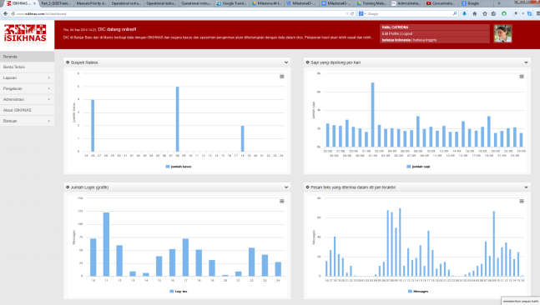
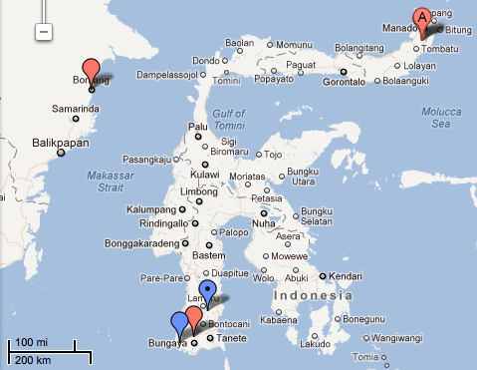
SISTEM BARU
Notes:
Akses yang Luas di dalam berbagai bentuk
Data tersedia Untuk semua pengguna

Slide 18
SISTEM YANG ADA
PUSAT
REGION
PROVINSI
KABUPATEN
Notes:
Manfaat Sedikit dan hanya untuk beberapa orang

Slide 19
SISTEM BARU
Lain
Notes:
Data yang tersedia adalah data saat itu juga. Data dapat diakses dengan segera.

Slide 20
Notes:
Sekarang bayangkan kembali
Terdapat laporan dari peternak dan kita diminta untuk memeriksa ternaknya seperti sebelumnya
Example case: and we think the problem may be Cacingen or possibly Salmonellosis.
Contoh kasus: terdapat 3 ekor sapi diare di Kalirejo, Palas, Lampung Selatan, Lampung, Sumatera dan diduga cacingan atau salmonellosis
Apa yang kita lakukan ketika kita memeriksa hewannya?
Kita bertanya, melihat hewannya, melihat sekitar, memeriksa hewan, mungkin mengambil sampel, mengobati, dan menyarankan manajemen ternak atau biosekuriti yang baik
Informasi apa yang kita kumpulkan dengan iSIKHNAS
Lokasi, masalah, diagnosa sementara? Apa yang akan kita lakukan jika ternyata kasus tersebut lebih serius, menular atau bahkan zoonosis
Bagaimana kita mencatat informasi tersebut?
Dengan HP kita
Informasi apa yang kita gunakan untuk analisa data?
Semua informasi akan menjadi berguna dalam bentuk yang sudah siap untuk dianalisa.
Semua informasi sudah langsung tersedia di computer kita
Sistem akan membuat laporan otomatis setiap bulan
Sistem akan mengirim kita laporan
Kita akan dapat mengaksees informasi melalui website, setiap saat.
Data yang terkumpul semakin lama akan semakin kuat dan berguna
Tidak ada yang hilang, pekerjaan kita tidak sia-sia
Setiap kasus punya identifikasi kasus yang unik, sehingga semua ID yang sama dapat saling terhubung
Marilah kita lihat bagaimana system ini bekerja dan bagaimana laporan dilakukan,

Slide 21
Pemutaran Video
iSIKHNAS
a day of a live of paravet
Bagaimana iSIKHNAS bekerja

Slide 22
Terimakasih

